Slide 1
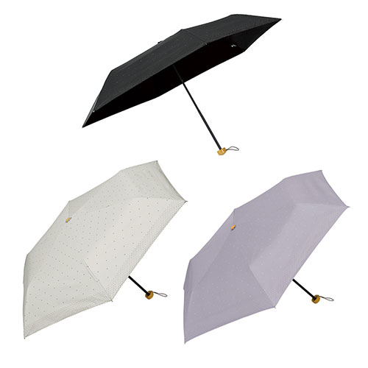
【提案書】
プチドット 晴雨兼用折りたたみ傘
特徴
控えめなドット柄がとってもかわいい晴れ雨兼用の折りたたみ傘です。ベースカラーは落ち着きがあるためジェンダーレスで利用可能。雨の大季節のイベント特典用等におすすめ。
納期
納期スペース
仕様
素材：生地:ポリエステル 中棒・骨:鉄、亜鉛合金 ハンドル:ポリプロピレン
サイズ：全長:525mm 折時:230mm 骨:500mm 6本骨
包装：ポリ袋入
お見積
お見積りスペース

